Slide 1
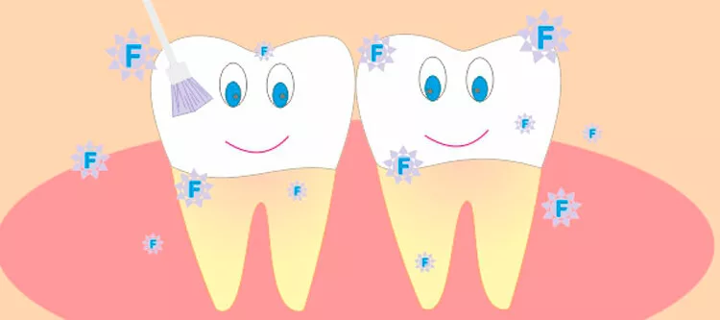
Федеральное государственное бюджетное образовательное учреждение высшего образования «Красноярский государственный медицинский университет имени профессора В.Ф. Войно-Ясенецкого» Министерства здравоохранения Российской Федерации Кафедра стоматологии ИПО
Фторпрофилактика кариеса зубов.
Виды фторпрофилактики.
Выполнил ординатор
кафедры стоматологии ИПО
по специальности «стоматология детская»
Жиделева Виктория Евгеньевна
рецензент к.м.н., доцент Буянкина Римма Геннадьевна
Красноярск, 2023

Slide 2
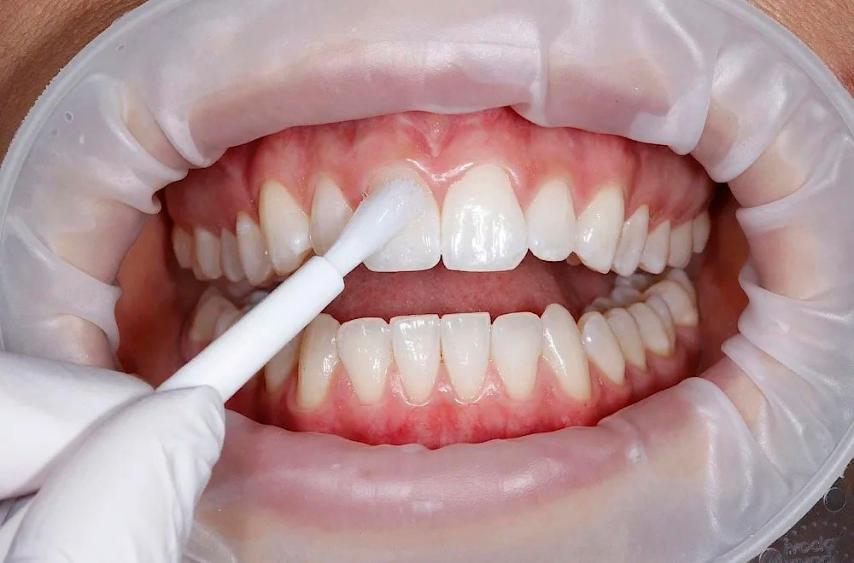
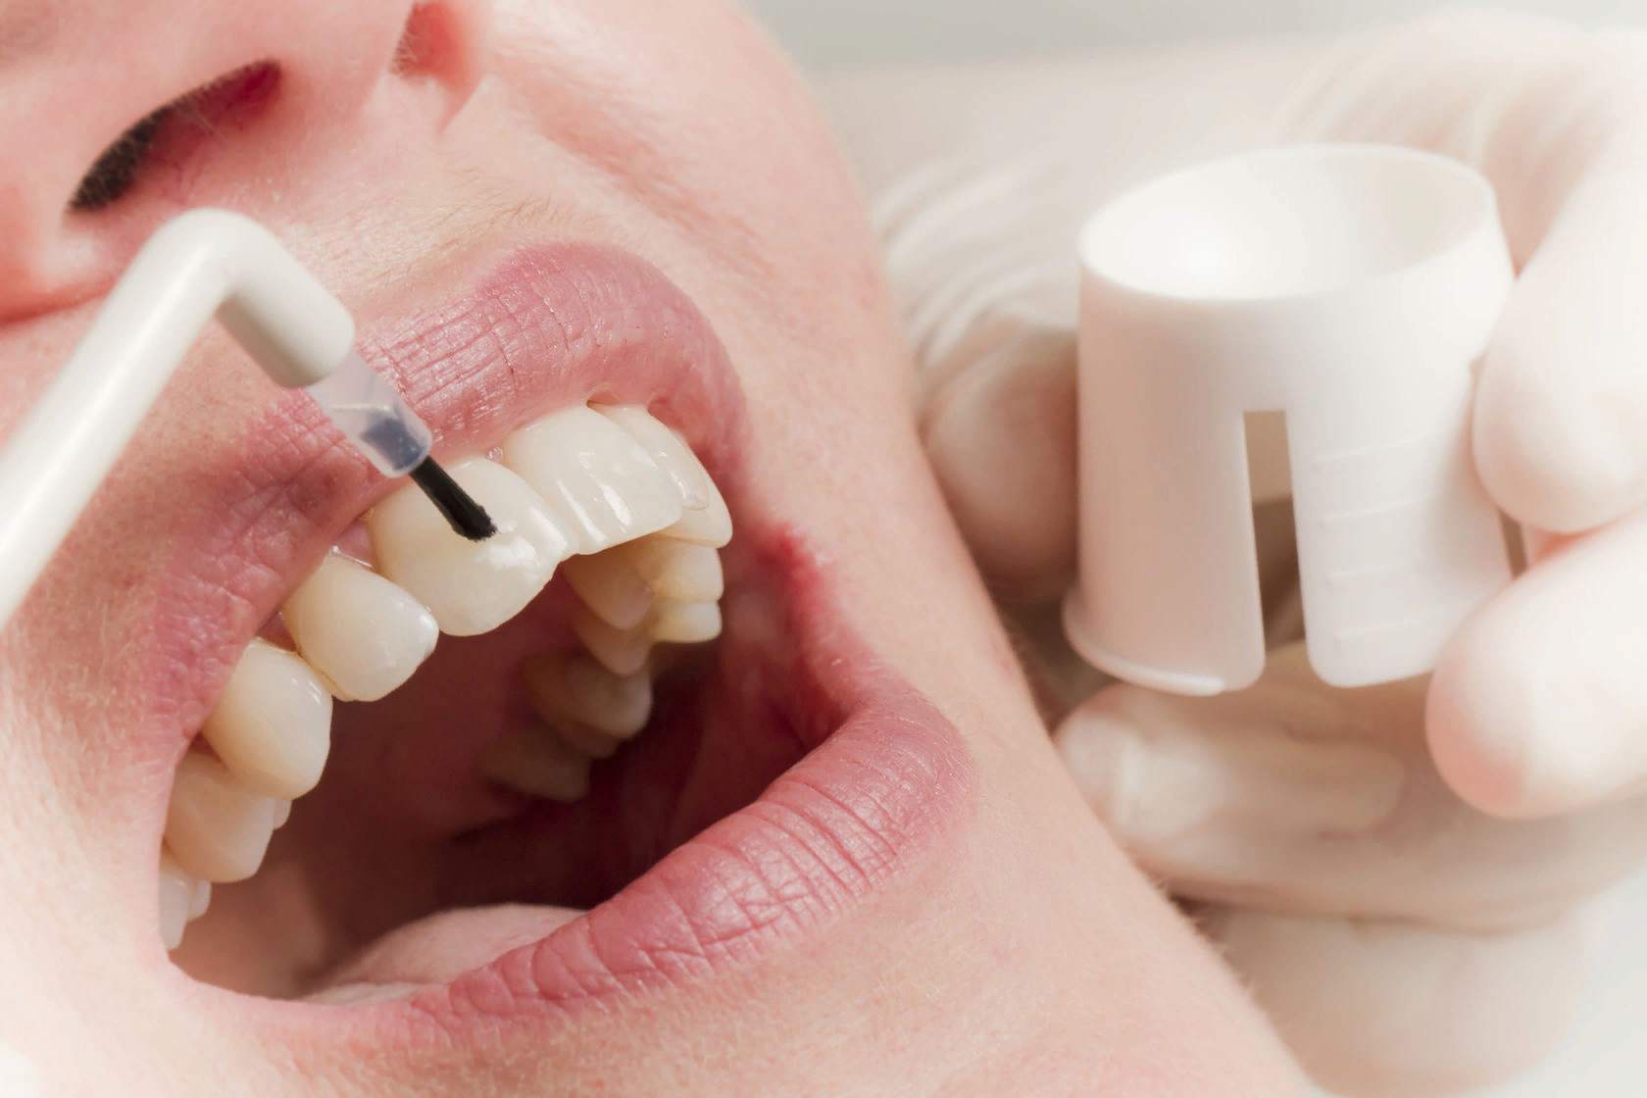
Фторпрофилактика
В 1931 г. было сделано открытие, свидетельствующее о том, что причиной крапчатости эмали является избыток фтора в питьевой воде. В это же время исследовали распространенность пятнистого поражения эмали в некоторых штатах Америки и выявили, что при увеличении крапчатости кариес был выражен слабее. На основании этих данных было сделано предположение о возможности искусственного повышения содержания фторида в питьевой воде при низкой его концентрации для снижения интенсивности кариеса. Затем было доказано, что повторные аппликации фторидов на эмаль снижают интенсивность кариеса у детей. С 1945 г. предпринимались попытки ввода фторида в зубную пасту. Правда, первые исследования были неудачными, т.к. эти пасты в качестве абразива содержали соединения кальция, в результате чего фтор инактивировался. В конце 50-х годов была выведена самая эффективная форма фтора – аминофторид. В конце 90-х годов была предложен новый метод профилактики кариеса – глубокое фторирование эмали.
Эффективность фторпрофилактики имеет обширную доказательную базу. В качестве официального документа, регламентирующего применение фторидов для профилактики кариеса в России, СТАР принята «Декларация совещания экспертов по использованию фторидов в стоматологии» в 2011г. Один из пунктов декларации гласит, что «медицинский персонал, прежде всего стоматологического профиля, должен активно популяризировать фторидсодержащие зубные пасты и не принимать участия в пропаганде паст без фторидов, если населению доступны фторсодержащие».

Slide 3
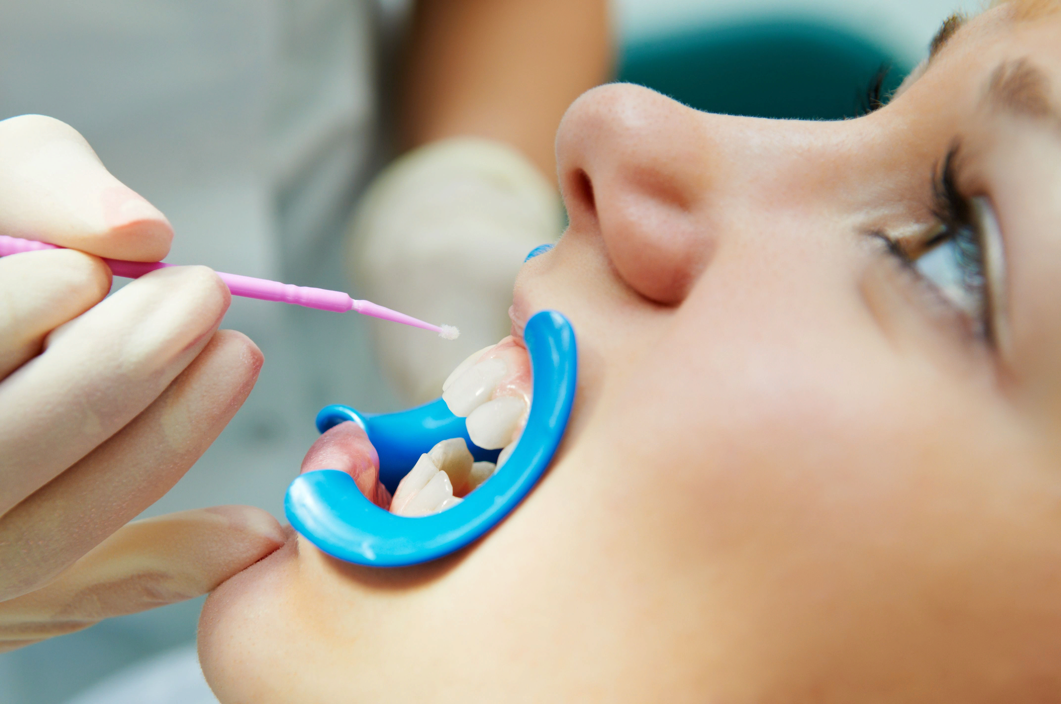
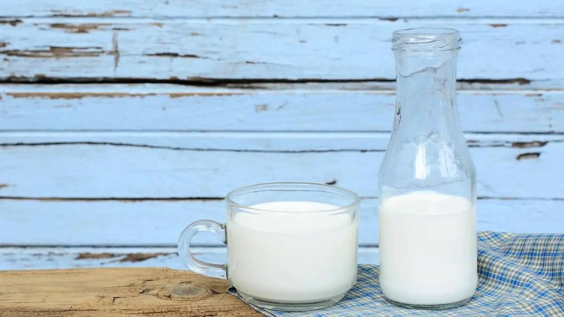
Виды фторпрофилактики
1. Эндогенная (системная) и экзогенная (местная).
2. Коммунальная (общественная) и индивидуальная.

Slide 4
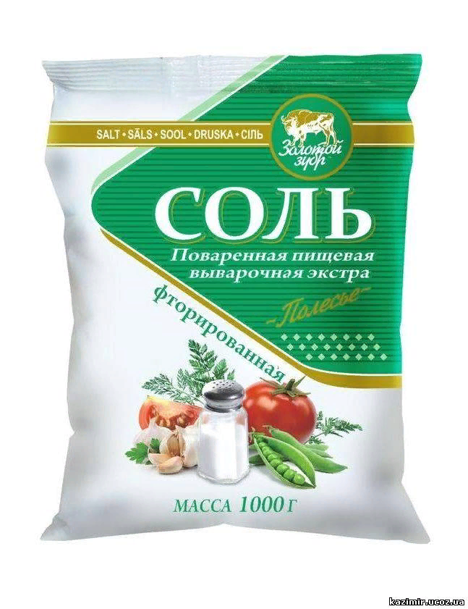
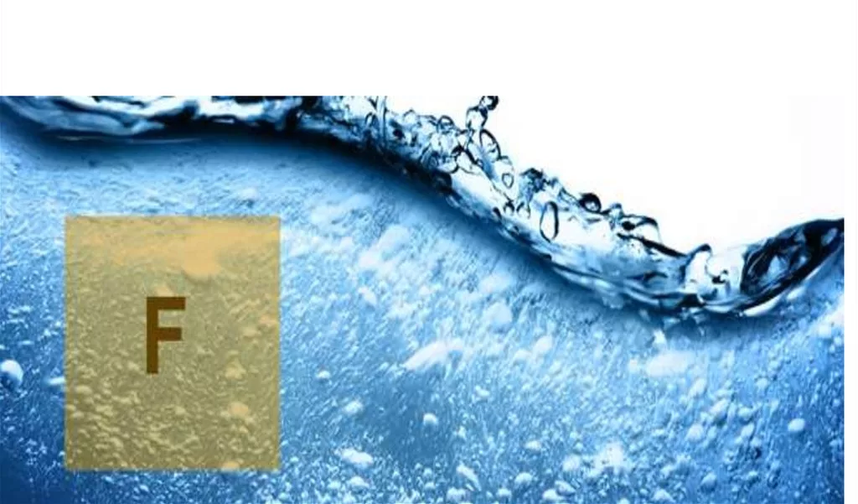
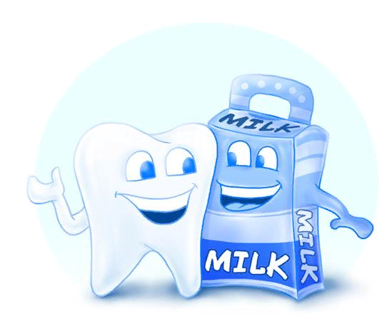
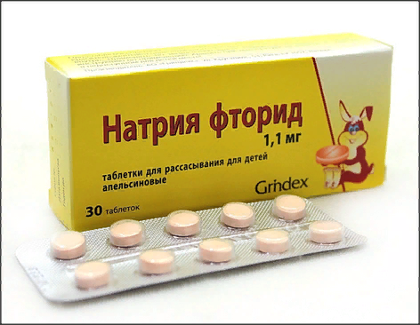
Эндогенная фторпрофилактика
Эндогенная фторпрофилактика – в последние годы ее значение утрачивается, т.к. прием внутрь препаратов, продуктов питания, содержащих фторид, сложно контролировать в сочетании с экзогенными методами.
Виды эндогенной фторпрофилактики:
1. Фторирование воды.
2. Фторирование соли.
3. Фторирование молока.
4. Прием ребенком таблеток фторида натрия

Slide 5
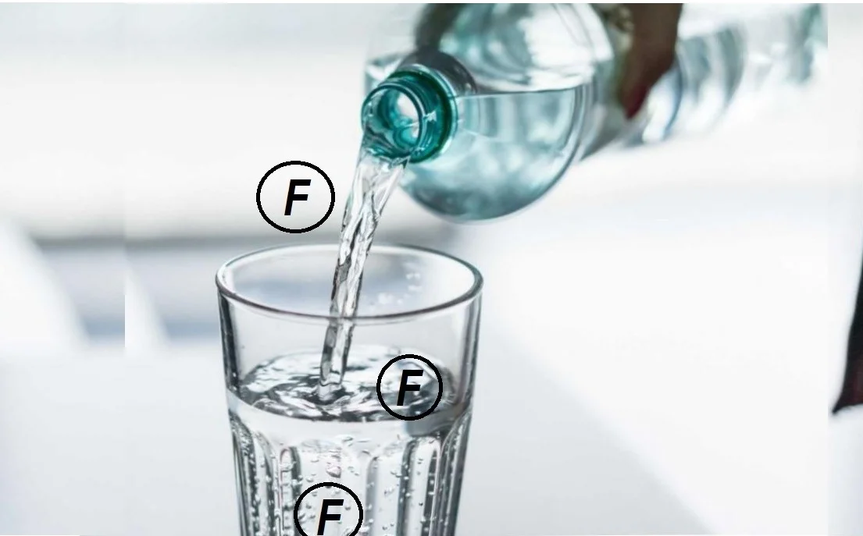
Фторирование питьевой воды
Оптимальное содержание фтора в воде - 0,8-1,2 мг/л. Это такая концентрация фтора, при которой отмечается максимальное снижение заболеваемости кариесом у населения, а степень риска развития флюороза незначителен.
При повышенном содержании фтора в воде используют программу по дефторированию воды.
Программа по фторированию воды может быть:
Принудительной – обязывает администрацию или Минздрав проводить фторирование воды.
Разрешительной - позволяет администрации или Минздраву самостоятельно принимать решение – фторировать воду или нет.
В случае отсутствия системы центрального водоснабжения возможно фторировать воду в школах. При этом уровень фторида, добавляемого в воду, должен быть в 4-5 раз выше оптимального.
Эффективность такого метода составляет 35-40%. Однако метод достаточно дорогостоящий.

Slide 6
Фторирование соли
Коммунальной программой по фторированию соли может быть охвачено население всей страны или только ее часть.
Наиболее эффективно использование фторированной соли у детей в период формирования зубов, также как фторирование воды.
Существует 2 метода фторирования соли:
фторирование только той соли, которая поступает в магазины (для домашних нужд);
фторирование соли и поступающей в магазины и поступающей в систему общепита (столовые, кафе, рестораны и т.д.).
Когда фторируется вся соль (для продажи и для системы общепита), охват населения практически полный, но у населения нет выбора. Когда фторируется соль только для продажи, потребители получают большую свободу выбора, но профилактический эффект снижается.
Потребление фторированной соли повышает концентрацию фторидов в полости рта в течение всей жизни, подобно фторированной питьевой воде.
Фторированная соль должна продаваться по той же цене, что и обычная. На упаковке должна указываться концентрация фторида. Минимальная концентрация фторидов в соли - 200мг/кг (имеется в виду соль и для продажи и для системы общепита). Если фторируется соль только для продажи, эта концентрация удваивается (400мг/кг).
В среднем потребление соли на душу населения составляет 5-10 г/сут. Это примерные цифры, т.к. в различных регионах потребление соли различно. Поэтому для внедрения программы по фторированию соли необходимо более детальное изучение потребление соли населением. Главное преимущества этого метода: не требуется система центрального водоснабжения, и люди могут выбирать – принимать фториды или нет.

Slide 7
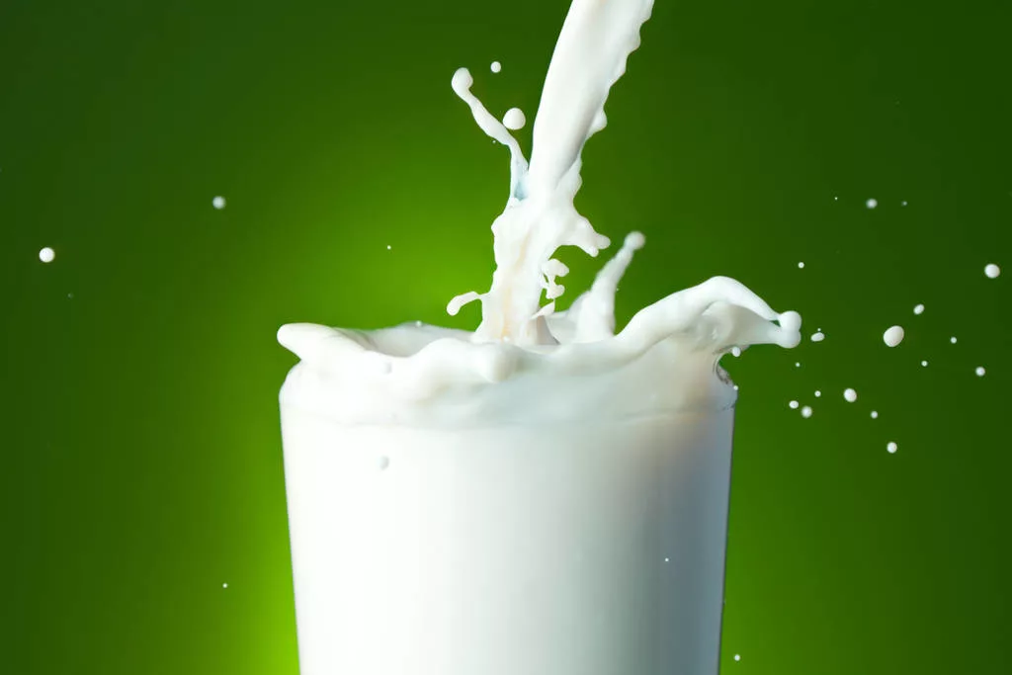
Фторирование молока
Фторированное молоко может производиться в различной форме:
жидкое молоко (пастеризованное, стерилизованное, обработанное высокими температурами)
порошковое молоко.
В состав молока фторид может вводиться в виде натрия фторида, монофторфосфата натрия.
Для производства фторированного молока на молокозаводе не требуется выделения отдельной технологической линии. К ней добавляется только уравнительный бак. Концентрированный фторид добавляется в молоко в этом баке, и смесь перемешивают до получения однородного продукта с требуемой концентрацией 2,5-5,0 мг/л.
Фторированное молоко рекомендуют применять детям с 2 лет по 200 мл в день 200- 250 дней в году. Детям в возрасте 1-3 года необходимо 600 мл молока и молочнокислых продуктов в день, в возрасте от 3 до 7 лет – 500 мл. Следовательно, 1/3 поступаемого в организм ребенка молока должна быть фторированной.

Slide 8
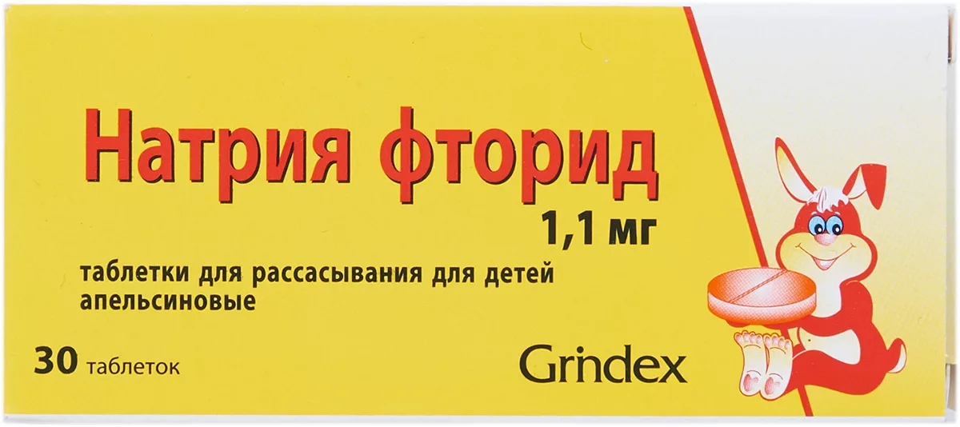
Таблетки фторида натрия
Использование таблеток фторида натрия не применяется как общественная мера профилактики (например, как фторированная вода). Это связано с трудностью дозирования, и трудностью контроля за приемом таблеток. Этот метод используется как групповая или индивидуальная профилактика. Эффективность данного метода 40-50%.
Показания к использованию:
низкое содержание фторида в воде (менее 50% от нормы),
высокая интенсивность кариеса временных зубов у детей,
отсутствие коммунальных методов фторпрофилактики (фторирование воды, соли, молока).
Противопоказания к использованию:
содержание фторида в воде более 50% от оптимального уровня,
любые другие способы приема фторида внутрь, в т.ч. употребление бутилированной фторированной воды,
низкий уровень родительской мотивации к использованию таблеток.
Доза фторида натрия в таблетках рассчитывается исходя из содержания фторида в питьевой воде и возраста ребенка.

Slide 9
Экзогенная профилактика. Зубные пасты
Детям до 6 лет рекомендуются фторидсодержащие зубные пасты с 500 ppm, в среднем, начиная с 2-х летнего возраста (рекомендации СТАР, IAPD, AAPD имеют некоторые различия). Использование концентрации менее 500 ppm неэффективно. В более раннем возрасте в связи с высоким риском заглатывания зубной пасты используются зубные пасты без фторида.
Взрослые зубные пасты содержат 1000-1500 ppm иона фтора.
С 6 лет детям рекомендуется использовать зубную пасту с концентрацией фторида 1000-1500 ppm, т.е. концентрация, как для взрослых, но меньшего объема - с горошину.
Также с целью профилактики кариеса зубов рекомендуются такие средства гигиены полости рта, как фтористые зубные нити, фторидсодержащие ополаскиватели полости рта. Растворы фторидов применяются с 6 лет, для домашнего применения рекомендуется концентрация фторидов в полосканиях 0, 01%, 0,05%.

Slide 10
Фторсодержащие лаки и гели
Одним из самых распространенных средств местной профилактики кариеса зубов являются лаки и гели. Они образуют прилегающую к эмали пленку, остающуюся на зубах в течение нескольких часов, а в фиссурах, ямках и микропространствах – несколько дней и даже недель.
Показания к применению:
применение в профилактических и лечебных целях, для профилактики и лечения начальных форм кариеса
для лечения некариозных поражений зубов (клиновидный дефект, эрозии эмали, гипоплазия эмали, кислотный некроз)
гиперестезия дентина
травматические повреждения зубов

Slide 11
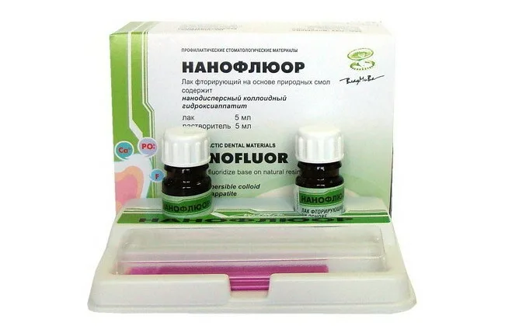
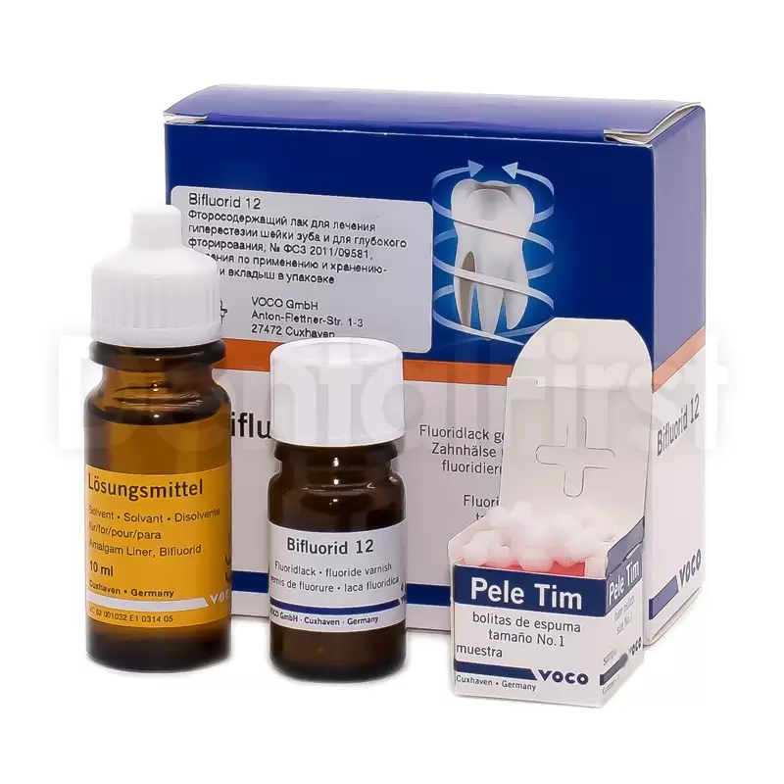
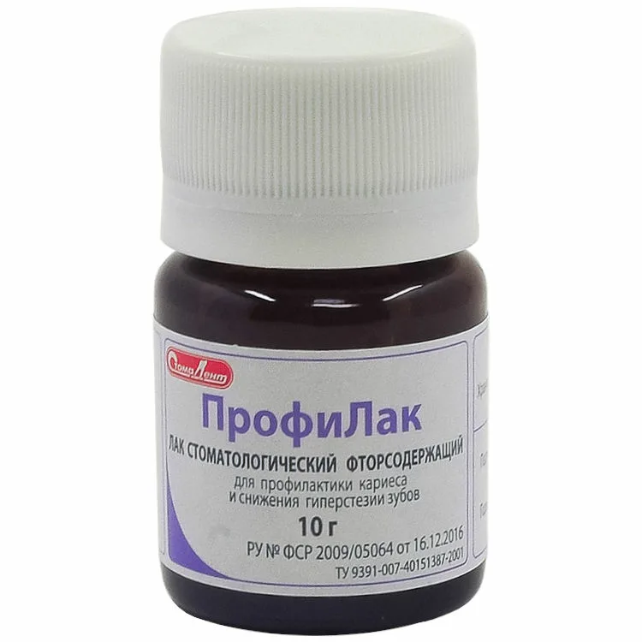
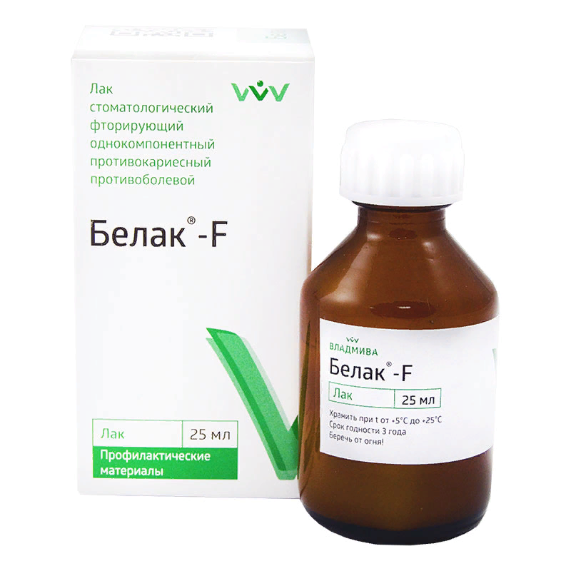
Фторсодержащие лаки
Действие фторлаков: защитное (профилактическое), снижение растворимости эмали, ускорение реминерализации кариозных поражений, препятствие продукции кислот и накоплению бактериального налета.
Методика применения: очищение поверхности зубов с помощью щеточки и полировочной пасты, изолирование зубов от слюны, тщательное высушивание зубов, нанесение лака тонким слоем на все поверхности зубов, высушивание лака в течение 4 – 5 минут.
Примеры фторлаков: Белак, Нанофлюор, Bifluoride 12, Fluor Protector, Duraphat, Composeal, Профилак.

Slide 12
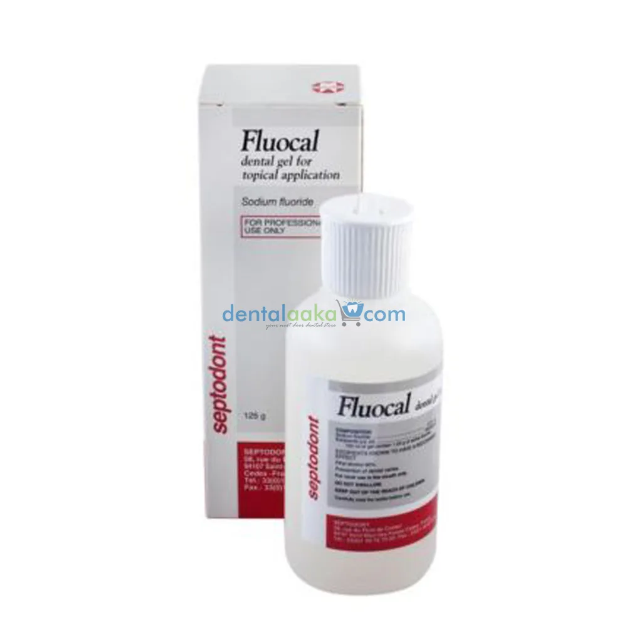
Фторсодержащие гели
Фторсодержащие гели совмещают в себе свойства твердого тела и жидкости. Благодаря образованию водных внутренних структур гель позволяет включить в его состав химически несовместимые вещества, так как водная оболочка препятствует химической реакции между ними. Реминерализующее действие основано на диффузии веществ из геля в слюну, а из слюны в эмаль и в большей степени из геля в твердые ткани зуба непосредственно.
Методика применения фтористых гелей аналогична методике применения фтористых лаков, но нет строгих требований к высушиванию поверхности зубов.
Примеры фтористых гелей: Fluoridin Gel № 5, Pro Fluoridin Gele, Fluocal Gel, Sultan APF.
Фторирование эмали лаками или гелями проводят курсами по 3 процедуры с минимальным интервалом каждые 6 месяцев

Slide 13
Фторсодержащие растворы
Использование фторсодержащих растворов. Растворы фторида натрия являются одним из способов местного применения фторидов. Их можно использовать в виде аппликации на поверхность зубов, полоскания полости рта.
Полоскания полости рта раствором натрия фторида: для этой цели используют растворы низкой концентрации: 0,05%, 0,1%, 0,2% с кратностью полосканий соответственно: каждый день, раз в неделю, раз в две недели. Эффективность 45%.

Slide 14
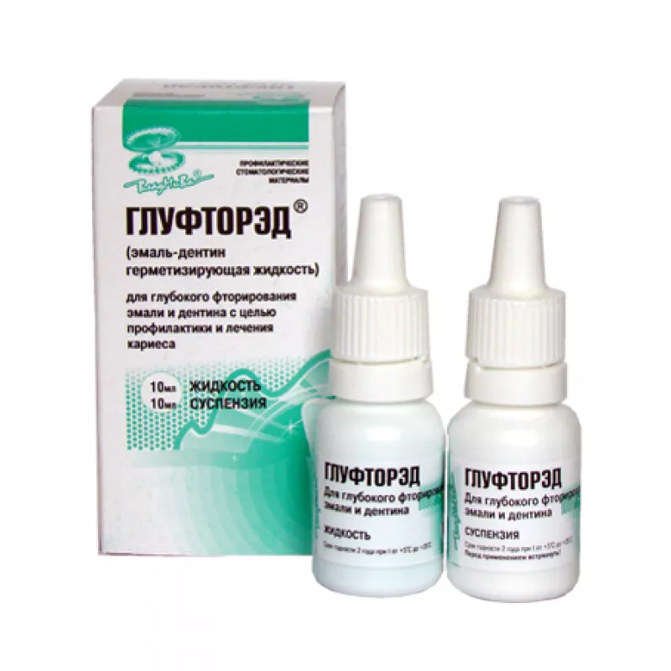
Глубокое фторирование эмали
Глубокое фторирование – это образование субмикроскопических кристаллов кальция фторида не на поверхности эмали, а непосредственно в порах разрыхленной зоны эмали, канальцах дентина или в зубном цементе.
Используется Эмаль – герметизирующий ликвид (Хуманхеми, Германия), Глуфторэд (ВладМиВа).
Показания: профилактика кариеса зубов, лечение гиперчувствительности зубов, фторирование фиссур недавно прорезавшихся постоянных зубов, профилактика вторичного кариеса.
Методика применения: очищение зубов от налета, изоляция от слюны, высушивание зубов, туширование поверхностей зубов жидкостью № 1, затем туширование поверхностей зубов жидкостью № 2, после этого пациент может прополоскать рот.
Процедуру следует повторять через 7-8 дней, курс – каждые 6 месяцев.
Механизм действия. После обработки эмали сначала содержащим медь раствором фторсиликатного комплекса, а затем высокодисперсной гидроокиси кальция (соответственно жидкость №1 и жидкость №2) в порах разрыхленной зоны спонтанно образуются частицы СаF, MgF, фтористой меди, а также гель кремниевой кислоты. Кристаллы, имея исключительно малую величину (50А), упакованы в кремниевую кислоту и тем самым защищены от механического воздействия. Эти кристаллы создают оптимальную среду ионов фтора, которые в совокупности с минеральными солями слюны обеспечивают долговременную реминерализацию, усиливая её почти в 100 раз. Наличие ионов меди, обладающих постоянно возобновляющейся бактерицидной активностью, значительно уменьшает способность микробов образовывать зубной налет, что также играет немаловажную роль в профилактики кариеса.

Slide 15
Герметизация фиссур
Метод герметизации фиссур и естественных углублений заключается в обтурации фиссур и других анатомических углублений здоровых фиссур специальными материалами с целью создания барьера для внешних кариесогенных факторов.
Функции метода герметизации фиссур и естественных углублений:
Создание барьера для кариесогенных бактерий.
Реминерализующее действие на эмаль, если в состав герметика входят активные ионы фтора (поступление в ткани зуба ионов фтора в течение года и их выделение в ротовую жидкость).
Показания к герметизации фиссур и естественных углублений: наличие глубоких фиссур, интактные фиссуры, небольшой срок после прорезывания (не более года).
Противопоказания к герметизации фиссур и естественных углублений: наличие открытых, хорошо сообщающихся фиссур; интактные ямки и фиссуры, но есть кариозные поражения апроксимальных поверхностей; ямки и фиссуры, оставшиеся интактными в течение 4-х лет после прорезывания; неудовлетворительная гигиена полости рта.

Slide 16
Материалы для герметизации фиссур
Композитные герметики
Прозрачные (бесцветные)
2. Опаковые (содержат краситель - диоксид титана)
Примеры: Helioseal (Vivadent), Ultra Seal XT plus (Ultradent), Permaseal (Ultradent), Estiseal LC (Kulzer), Fissurit FХ (Voco), Fortify Plus (Bisco), Фиссулайт LC (ВладМиВа), Clin Pro Sealant (3M) и др.
Компомеры для герметизации фиссур
Компомеры – это комбинация кислотных групп стеклоиономерных полимеров и фотополимеризуемых групп композитных смол.
Примеры: Dyract Seal, Dyract Flow (Dentsply), Compoglass Flow (Vivadent); Prima Flow (DMG).
СИЦ для герметизации
Стомасил (Стомахим) – химически связывается с эмалью и дентином, устойчив к слюне на всех стадиях отверждения, текуч, обладает противокариозным действием. Также используется как восстановительный пломбировочный материал и материал для изолирующих прокладок. Состав: порошок+жидкость. Также для герметизации используют упрочненные СИЦ (кермет-цементы): Меракл микс, Хелон-сильвер, Кетак-сильвер, Кетак-сильвер апликап, Кетак-фил, (3М); Дентис, КемФил Супериор (СтомаДент); Chem Fill superior (Dentsply).

Slide 17
Неинвазивная герметизация фиссур
Неинвазивная герметизация фиссур - мероприятие, состоящее из глубокого фторирования или запечатывания фиссур без нарушения целостности эмали (препарирование отсутствует). Показана после прорезывания зубов, для широких и открытых фиссур.

Slide 18
Инвазивная герметизация фиссур
Инвазивная герметизация фиссур - раскрытие фиссур бором и заливка герметиком. Показана для узких и глубоких фиссур.

Slide 20
Список литературы
Детская терапевтическая стоматология: Учебное пособие для студентов стоматологического факультета и врачей-интернов.— Балаклея: ИИК «Балаклейщина» , 2002. 420 с.
Основы профилактической стоматологии: учебно-методическое пособие / С. А. Кабанова, О. А. Жаркова, Т. И. Самарина, А. В. Кузьменкова, А. К. Лиора, Т. Н. Маркович – Витебск: ВГМУ, 2021 – 250 с.
Иощенко Е.С., Брусницына Е.В., Закиров Т.В., Стати Т.Н. Профилактика стоматологических заболеваний: Учебно-методическое пособие. – Екатеринбург: ГБОУ ВПО «УГМУ Министерства здравоохранения Российской Федерации», 2022, -118 с.
Леонтьев, В. К. Детская терапевтическая стоматология / под ред. Леонтьева В. К. , Кисельниковой Л. П. - Москва : ГЭОТАР-Медиа, 2021. - 952 с.
Профилактика основных стоматологических заболеваний у детей и подростков / М. П. Харитонова, О. А. Мосейчук. – Екатеринбург : Изд-во «Знак качества», 2019. – 24 с.
Профилактика стоматологических заболеваний: ученое пособие для иностранных студентов / О. Н. Сорокина, Т. К. Шкавро; ГБОУ ВПО ИГМУ Минздрава России, Кафедра стоматологии детского возраста. – Иркутск: ИГМУ, 2014. – 70 с.
Волкова Ю., Шапиро Е., Липовская И. Профилактика стоматологических заболеваний .Под редакцией д. м. н. Т. Ш. Мечелидзе. - СПб.: ООО «МЕDИ издательство», 2008. – 72 с

